Slide 1
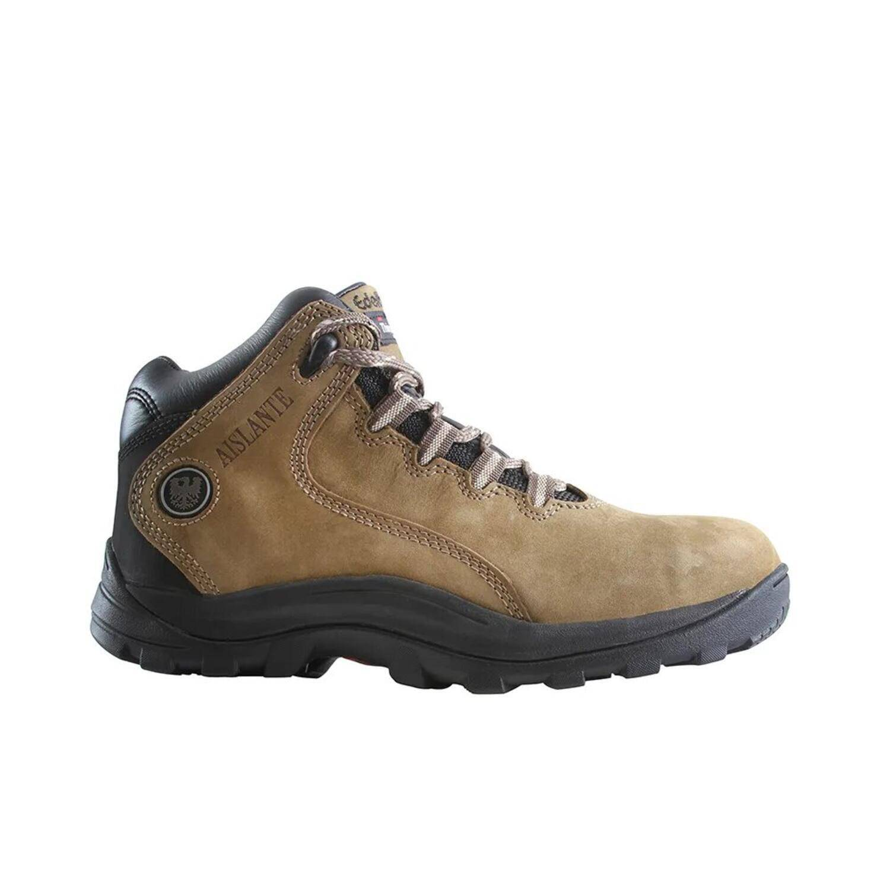
Edelbrock 106

